Slide 1
Engelliler haftası
Engelli hakları

Slide 2
ENGELLİ HAKLARI
KAMUSAL HAKLARDA İNDİRİM
SU İNDİRİMİ:
-Her belediye su indirimini en az %30 oranında uygulamak zorundadır.

Slide 3
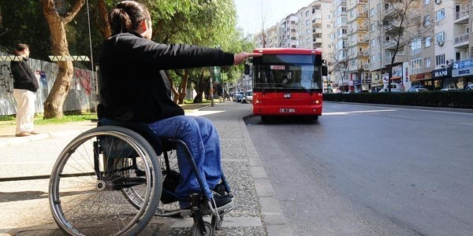
Ulaşımda İndirim
- Şehir İçi Ulaşım: Belediye otobüsleri, Metro seferleri, TCDD ve Deniz Yollarının şehir içi seferleri ücretsizdir. ’’Ağır engelli’’ ibareli raporu olanların bir refakatçisi engelli kişi ile beraber olmak şartıyla ücretsiz ulaşımdan yararlanır.
- Şehirler Arası Otobüslerde İndirim:
%30 indirim mevcuttur. Refakatçi indirimi yoktur.

Slide 4
ARAÇ ALIMLARINDA ÖTV VE MTV MUAFİYETİ:
% 90 ve üzeri engelli yakını olanlar ÖTV (Özel Tüketim Vergisi)ve MTV (Motorlu Taşıtlar Vergisi) muafiyetli sıfır araç alma hakları vardır.

Slide 5
ENGELLİ ÇOCUĞU OLAN ÇALIŞANLARIN HAKLARI

Slide 6
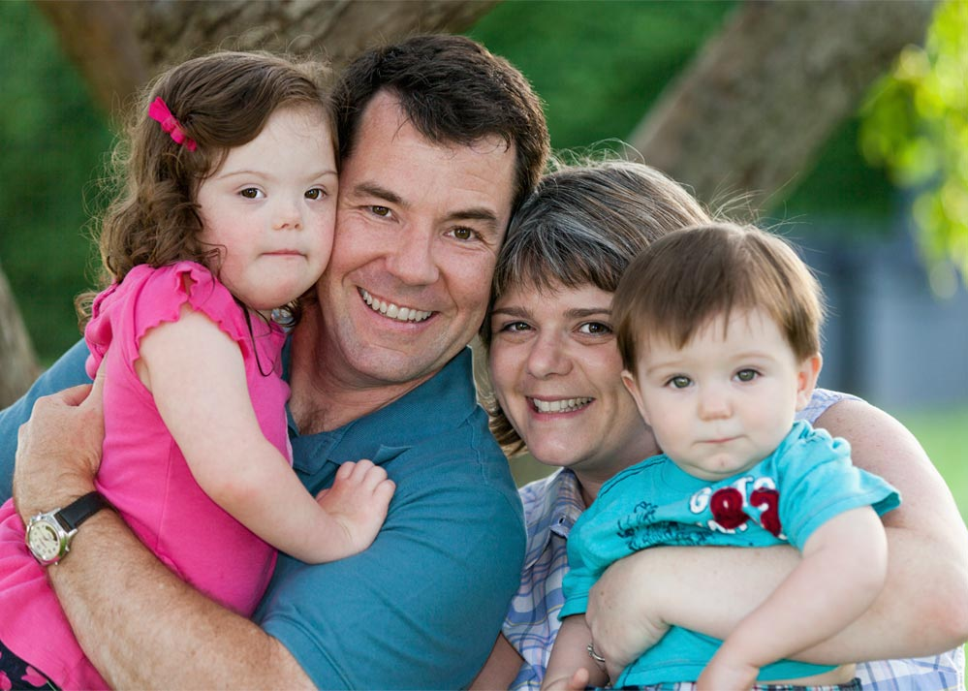

Slide 7
-Gelir Vergisi İndirimi: Engelli çocuğu olan kamu, özel sektör çalışanları ve serbest çalışanlar gelir vergisi indiriminden yararlanırlar.

Slide 8
-Nöbet Muafiyeti ve İzin Hakkı
Kamu kuruluşlarında çalışan engelli çocuğu olan memur anne ve babalara nöbet ve fazla mesai muafiyeti vardır.

Slide 9
Engelli Çocuğu Olan Çalışan Annelere Erken Emeklilik Hakkı
‘’Başka birinin sürekli bakımına muhtaç derecede engelli çocuğu bulunan annelerin ‘’ yararlandığı bu haktan Bağ-Kur, SSK, Emekli Sandığı, Tarım İşçileri ve İsteğe Bağlı Sigortalı olan anneler yararlanır.
-Evlatlık alınan engelli çocuklar için de bu haktan yararlanılır.
-Engelli çocuğu olan babalar erken emeklilik hakkına sahip değildir.

Slide 10
-Mazeret İzni
En az yüzde % 70 oranında engelli ya da süreğen hastalığı olan çocuğunun hastalanması hâlinde, hastalık raporuna dayalı olarak ana veya babadan sadece biri tarafından kullanılması kaydıyla bir sene içinde toptan veya bölümler hâlinde on güne kadar kadar ”mazeret izni’’ verilir.

Slide 11
ENGELLİ ÇALIŞANIN HAKLARI

Slide 12
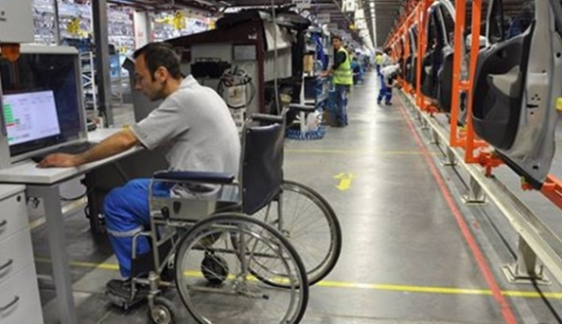
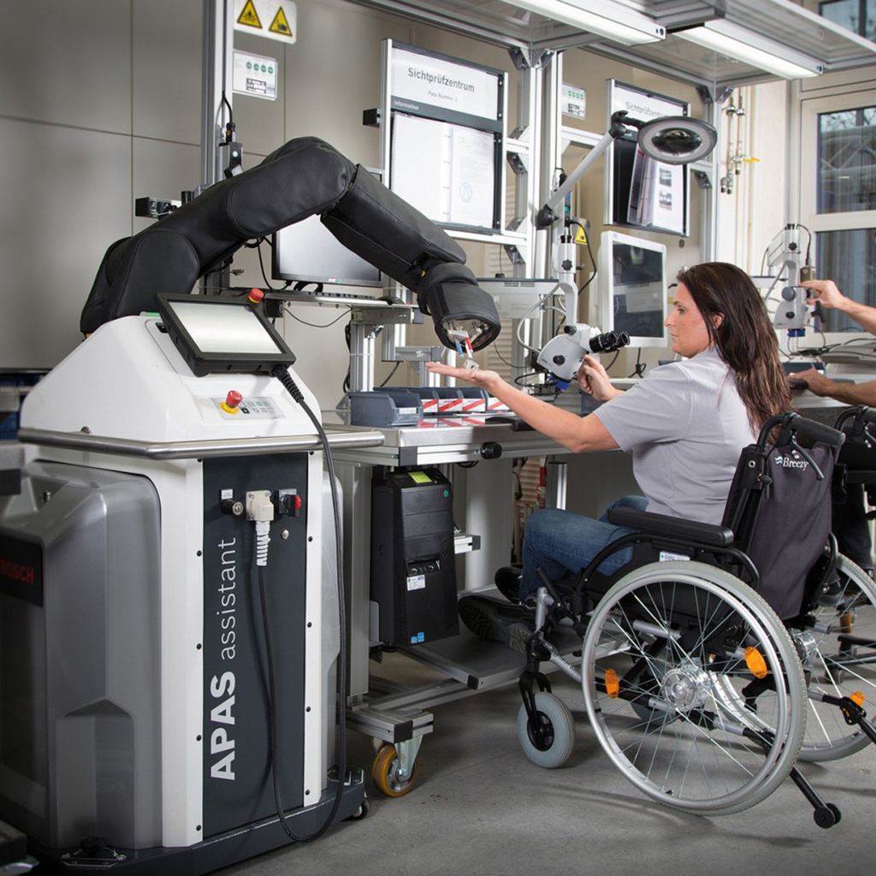

Slide 13
İstihdam:
-Elli ve üzeri çalışanı bulunan özel sektör iş yerlerinde en az %3,kamuda %4 engelli personel çalıştırılması zorunludur.
Engelli Memurun Nöbet Durumu:
-Engelli memura kendi isteği dışında gece nöbet ve fazla mesai hizmeti yaptırılamaz.

Slide 14
Engelli Çalışanlara Erken Emeklilik:
%40 ve üzeri engeli bulunan tüm engelli çalışanlara erken emeklilik hakkı verilmiştir. 1 Ekim 2008 öncesi işe girenler için 15 yıl, 1 Ekim 2008 sonrası işe girenler için engel oranlarına göre kademeli erken emeklilik hakkı getirilmiştir.

Slide 15
Engelli Çalışanların Gelir Vergisi İndirimi:
%40 ve üzeri tüm engelli çalışanlar gelir vergisi indiriminden yararlanır. Bunun için engelli raporu, çalışma belgeleri ile ilgili vergi dairesine bir dilekçe ile başvurulmalıdır.

Slide 16
Engelli Memurun İzin Hakkı:
• 10-16 Mayıs Engelliler Haftasının ilk günü ile 3 Aralık Dünya Engelliler Gününde kamuda görev yapan tüm engelliler idari izinli sayılır.
• Olumsuz hava koşulları nedeniyle valiliklerce okulların tatil edilmesi halinde aynı bölgedeki kamu görevlisi engelliler, ayrıca bir talimat ve talebe gerek kalmadan, belirlenen tatil süresince idari izinli sayılacaktır.

Slide 17
• Görme engelliler ,az görenler, gece körlüğü olanlar ve yürüme engelliler kış saati uygulanan, mesai saatleri bitiminin akşam karanlığına denk geldiği sürece mesai başlangıç ve bitiş saatlerinin düzenlenmesini talep edebilirler.
-Anayasa 50. Madde 2. Fıkra:’’Bedenî veya ruhî yetersizliği olanların çalışma şartları bakımından özel olarak korunurlar’’

Slide 18
ÜNİVERSİTEDE ENGELLİ ÖĞRENCİLERİN HAKLARI

Slide 19
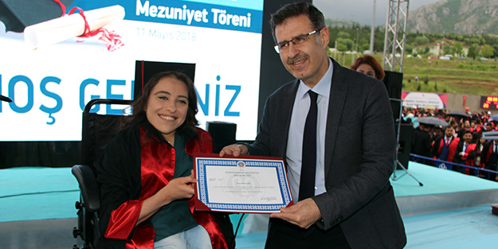

Slide 20
• Engellilere üniversite sınavı taban puanı 20 Aralık 2013 tarihinde 100 puan olarak belirlenmiştir.
• Her üniversitede Engelli Öğrenci Birimi oluşturulmuştur.
• Engelli öğrencilere bazı üniversitelerde yerleşme aşamasında ek puan verilebilir.

Slide 21
• Üniversitede okuyan engelli öğrenciler yurtlarda öncelik hakkından yararlanmak için ilk kayıt olduklarında Kredi ve Yurtlar Kurumuna başvurmalıdır.
• Bazı özel üniversitelerde engelli öğrencilere öğrenim ücretlerinde engel oranlarında indirim uygulanmaktadır.

Slide 22
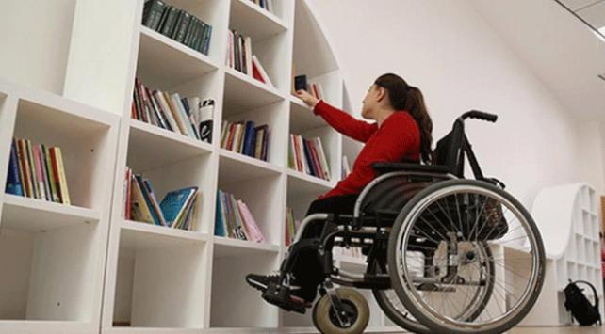

Slide 23
• Açık Öğretim Fakültesinde ücret ödenmemektedir.
Ancak Açık Öğretim Fakültesini mezun olmaları gereken sürede bitiremeyenler öğrenci harcında engel oranlarında indirim yapılarak ödeme yapmaktadırlar.

Slide 24
• Üstün yetenekli öğrencilerin YÖK tarafından değerlendirilmesi sonucu uygun görülmesi halinde üniversite sınavına girmeden Güzel Sanatlar Bölümlerine kayıt olabilmeleri hakkı getirilmiştir.
Bu nedenle Otizmli üstün yetenekli çocuklar da bu haktan yararlanabileceklerdir.
• Üniversiteler görme, işitme ve ortopedik engelli öğrenciler için ortam, araç, gereç hazırlamak zorundadır.

Slide 25
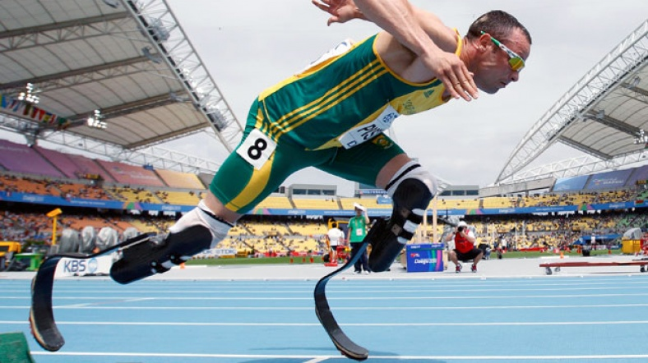
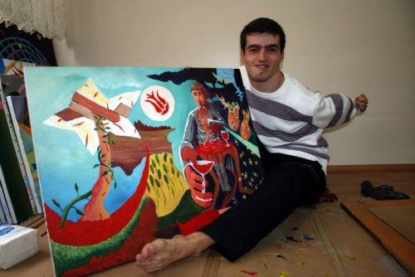

Slide 26
EKPSS ‘YE GİRME HAKKI
(Engelli Kamu Personeli Seçme Sınavı)
• 2 yılda bir yapılan sınava her türlü engel grubuna sahip olan engelli bireyler katılabilirler.
• Sınav ve kura yöntemiyle atama yapılır. Lise, ön lisans ve lisans mezunları sınava, ilköğretim ve ortaokul mezunları kuraya katılabileceklerdir.

